Slide 1

Ios 발표
학번: 2020145046
이름:윤재승
ⓒSaebyeol Yu. Saebyeol’s PowerPoint

Slide 2
Part 1
앱의 개요&목적
앱 개요
앱 목적
SwiftUI와 CoreML을 기반으로 제작된 간단한 스팸 메시지 분류 앱.
머신러닝 모델을 활용해 메시지를 스팸"과 "정상"으로 분류.
스팸 메시지를 자동으로 감지하고 사용자가 메시지의 안전성을 쉽게 확인할 수 있도록 돕는 앱.
개인의 안전한 통신 환경을 구축하고 불필요한 스팸 메시지로 인한 불편을 줄이기 위함.

Slide 3
사용된 모델과 데이터셋
모델: CoreML 기반의 Text Classifier
Create ML을 활용해 생성.
Multinomial Naive Bayes 알고리즘을
사용하여 텍스트 데이터 분류.
데이터셋
한국우편사업진흥원 스팸메일 수신차단 목록에서 수집된 데이터셋.
약 5,000개의 메시지를 스팸
텍스트 필드와 라벨 필드로 구성.

Slide 4
관련 모델과 데이터셋 설명
CoreML Text Classifier
Apple의 머신러닝 플랫폼 CoreML을 활용하여
텍스트 분류에 특화된 모델.
스팸 분류에서는 단어의 출현 빈도와 텍스트 패턴을 학습하여
스팸 여부를 예측.
Swift 환경에 최적화되어 앱에 쉽게 통합 가능.
데이터셋
스팸 메시지(spam): 광고, 피싱, 바이러스 등 불필요하거나 위험한 메시지.
정상 메시지(ham): 일반 대화 또는 유용한 정보 메시지.
텍스트(text) 필드: 메시지 내용.
라벨(label) 필드: spam 또는 ham.

Slide 5
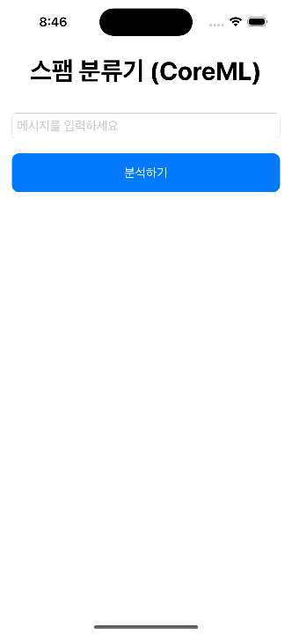
주요 기능
메시지 입력 및 분류:사용자가 앱에 메시지를 입력하면
머신러닝 모델이 이를 실시간으로 분석하여 결과 제공.
결과는 "스팸입니다" 또는 "정상 메시지입니다"로 출력.
화면 ui

Slide 6
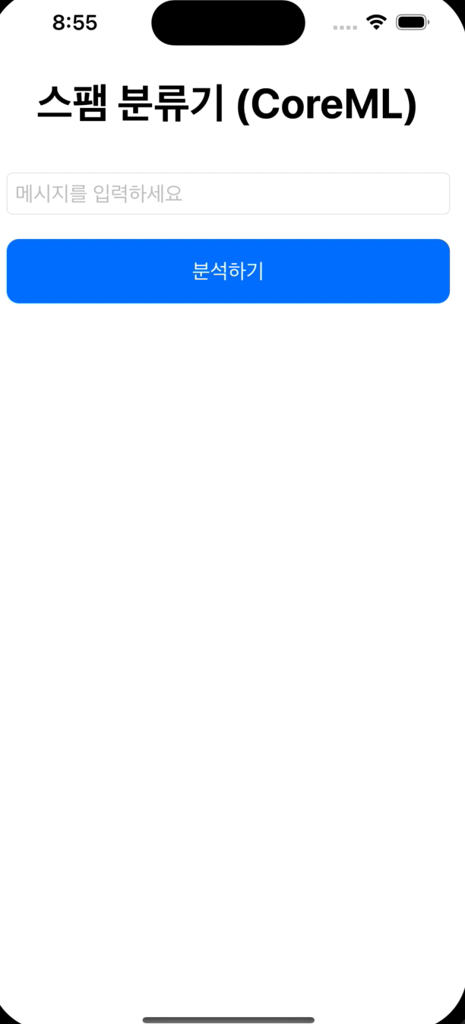

시연 영상

Slide 7
추가 계획
실제 문자 메시지와 연동
연동성
위험한 메시지에 대한 알림 제공.
모델 개선
통계 제공
사용자가 분석한 스팸/정상 메시지의 비율과 통계를 시각화.
더 다양한 데이터셋을 추가 학습하여 모델 성능 향상.
다국어 지원 (한국어, 영어 등).

Slide 8

감사합니다

